Slide 1





TRƯỜNG TIỂU HỌC ĐOÀN KẾT
CHÀO MỪNG
CÁC CON THAM GIA TIẾT HỌC
KHOA HỌC LỚP 4
Giáo viên thực hiện: Vũ Thúy Quỳnh
Năm học: 2021 - 2022

Slide 2




KHỞI ĐỘNG
Chọn ý đúng nhất trong các câu sau đây:
Nguyên nhân mắc bệnh béo phì là:
ăn quá nhiều, hoạt động quá nhiều.
ăn quá nhiều, hoạt động quá ít.
ăn quá nhiều, uống nước nhiều.
ăn quá nhiều, uống nước ít.
ăn quá nhiều, hoạt động quá ít.

Slide 3
2. Muốn phòng bệnh béo phì, em cần:
ăn uống hợp lý, tập thể dục đều đặn.
thức khuya, nhịn ăn mỗi ngày.
ăn nhanh, ăn thêm nhiều bữa.
ngủ nhiều, xem tivi, đọc báo.
ăn uống hợp lý, tập thể dục đều đặn.

Slide 4






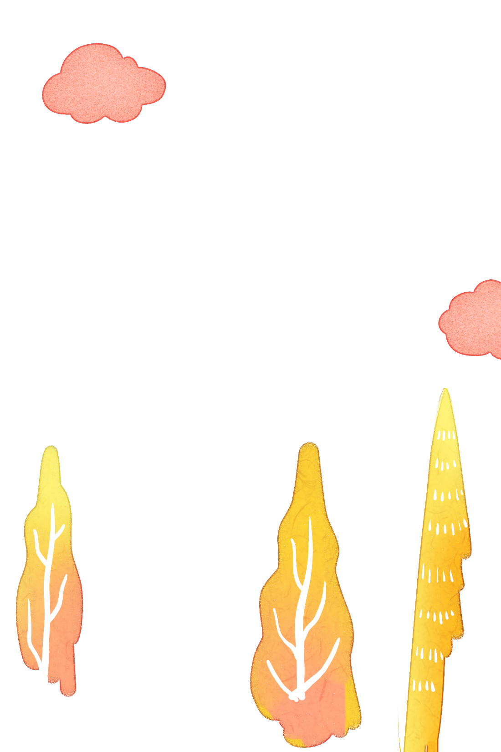








Khoa học
Phòng một số bệnh
lây qua đường tiêu hóa

Slide 5

Yêu cầu cần đạt
Biết được dấu hiệu, nguyên nhân, cách phòng tránh một số bệnh lây qua đường tiêu hóa
Kĩ năng phòng tránh một số bệnh lây qua đường tiêu hóa
Phát triển năng lực tự học, tự chủ; năng lực giao tiếp và hợp tác; năng lực giải quyết vấn đề và sáng tạo.

Slide 6
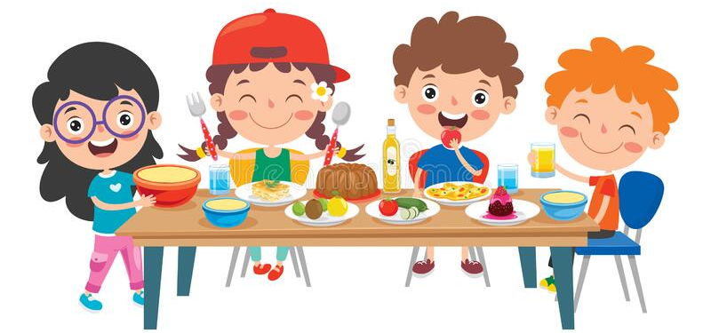
HOẠT ĐỘNG 1
CÁC BỆNH LÂY QUA ĐƯỜNG TIÊU HÓA

Slide 7

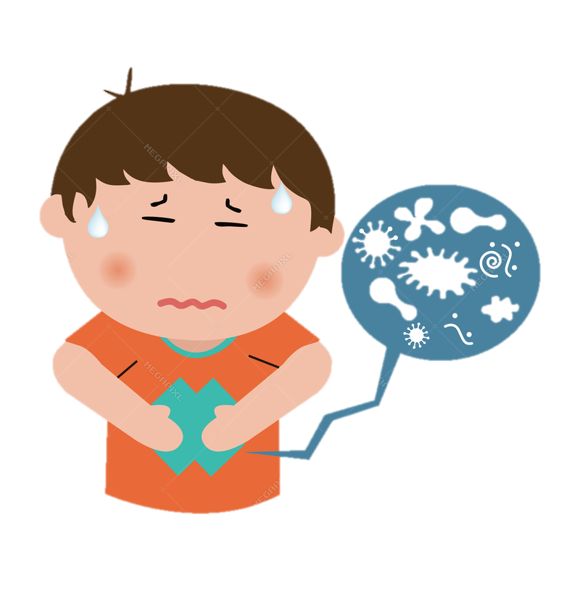
Tớ bị đau bụng quá ! Các “bác sĩ nhí” có biết tớ đang mắc bệnh lây qua đường tiêu hóa nào không ? Giúp tớ với !

Slide 8
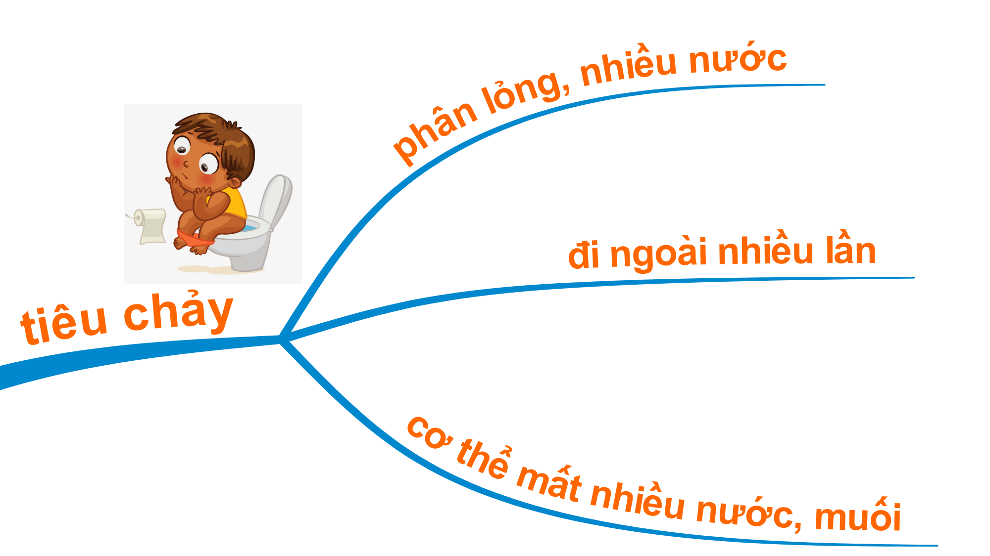

Slide 9
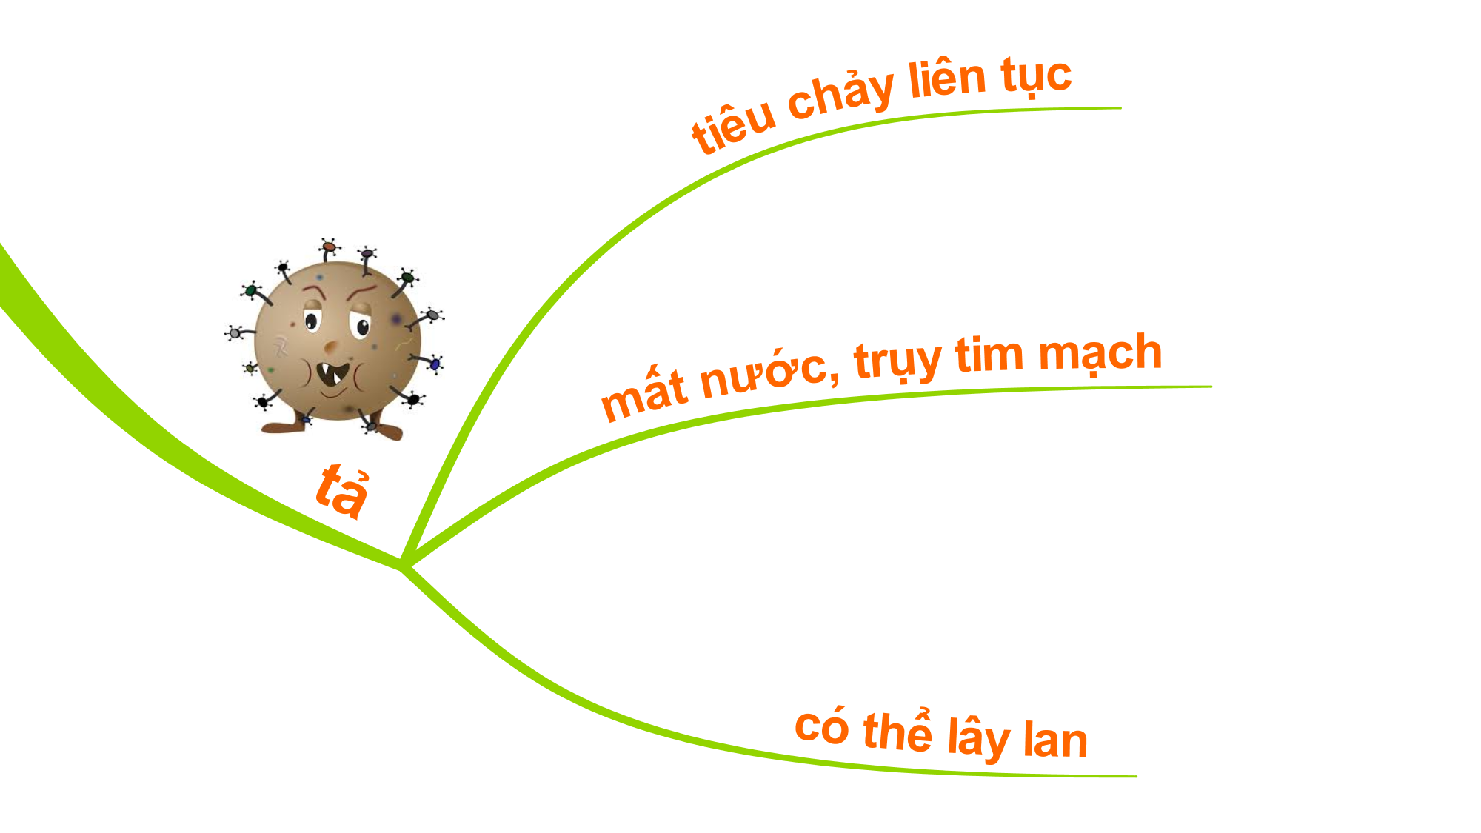
Bệnh tả có thể lan nhanh trong gia đình và cộng đồng thành dịch nếu không ngăn chặn kịp thời.

Slide 10
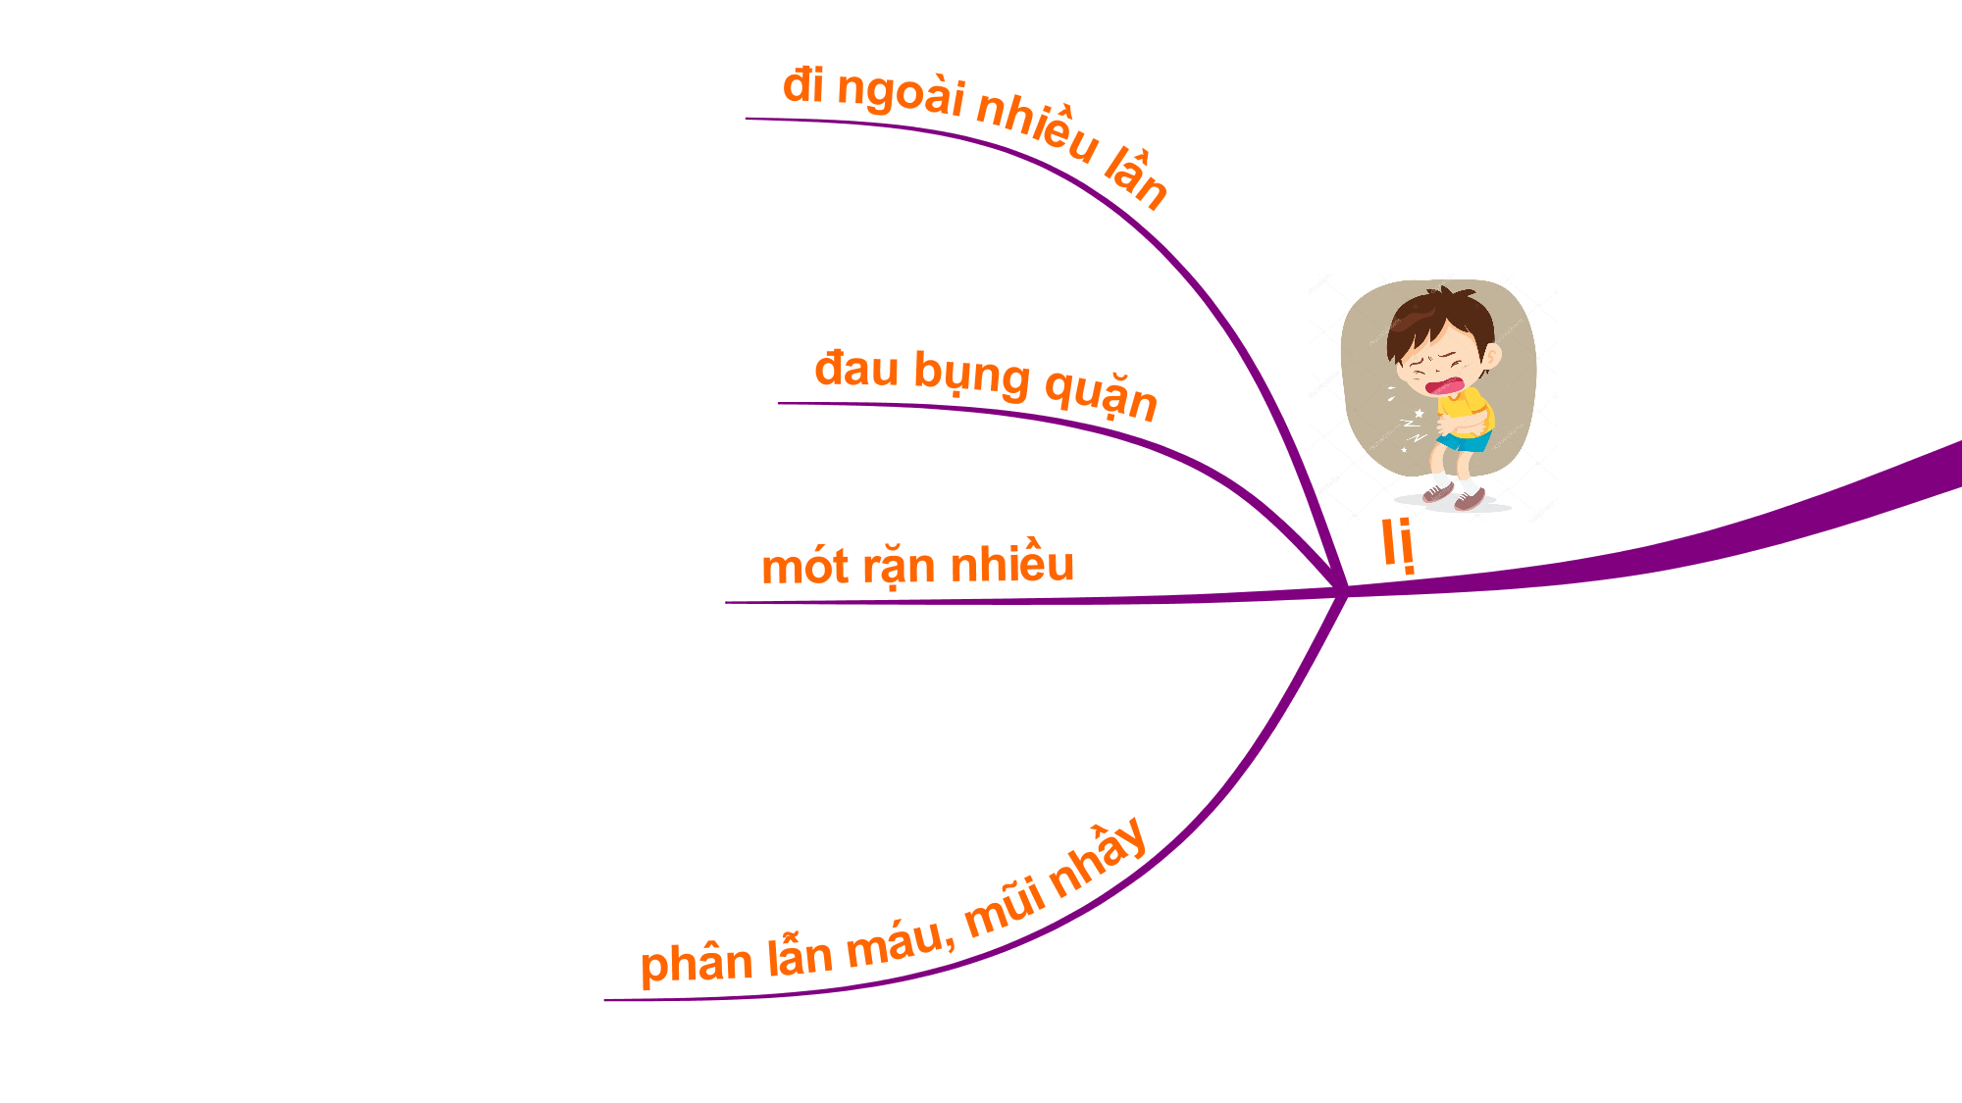

Slide 11
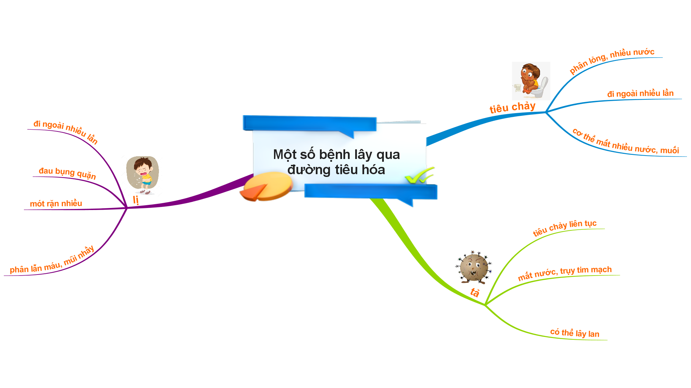

Slide 12
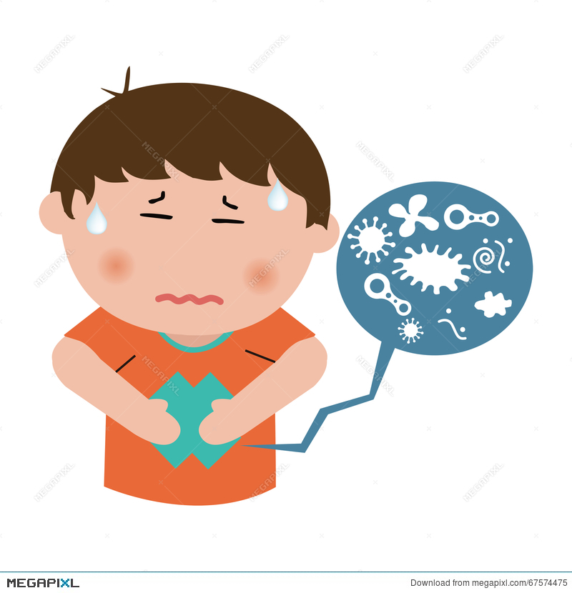
Vậy khi mắc bệnh lây qua đường tiêu hóa tớ phải làm gì ?

Slide 13


Nếu bị mắc các bệnh lây qua đường tiêu hóa, hãy đến gặp tôi ngay để được điều trị kịp thời nhé !

Slide 14
HOẠT ĐỘNG 2
NGUYÊN NHÂN VÀ CÁCH PHÒNG TRÁNH
CÁC BỆNH LÂY QUA ĐƯỜNG TIÊU HÓA

Slide 15
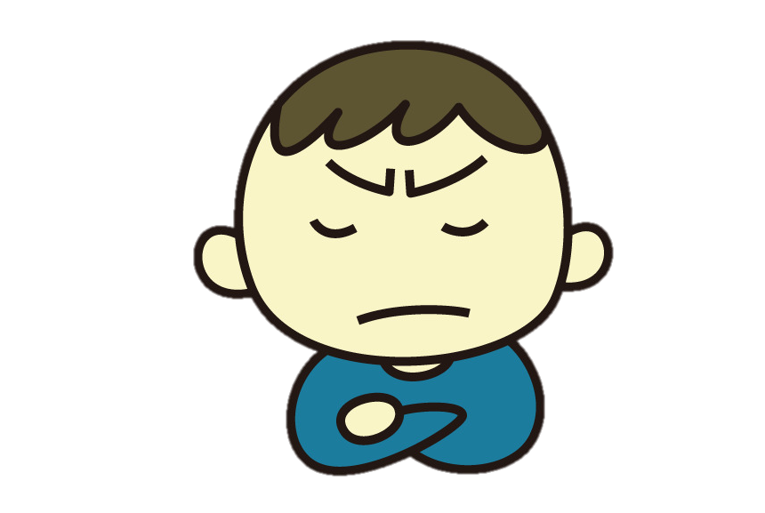
Những nguyên nhân nào có thể gây ra bệnh về đường tiêu hóa ?
Dự đoán
của em

Slide 16

PHIẾU DỰ ĐOÁN: Đánh dấu vào những ý em cho là đúng:
Theo em, những nguyên nhân nào gây ra các bệnh lây qua đường tiêu hóa?
 | Ăn uống chưa hợp vệ sinh |  | Muỗi đốt
 | Béo phì |  | Nhiễm lạnh
 | Chạy nhảy nhiều |  | Vệ sinh cá nhân kém
 | Vệ sinh môi trường kém |  | Không tập thể dục

Slide 17

KẾT LUẬN
 | Ăn uống chưa hợp vệ sinh |  | Muỗi đốt
 | Béo phì |  | Nhiễm lạnh
 | Chạy nhảy nhiều |  | Vệ sinh cá nhân kém
 | Vệ sinh môi trường kém |  | Không tập thể dục
Ăn uống chưa hợp vệ sinh
Vệ sinh cá nhân kém
Vệ sinh môi trường kém

Slide 18
Quan sát hình vẽ và thực hiện :
1. Nêu nội dung từng hình
2. Việc làm đó nên / không nên ? Vì sao?

Slide 19

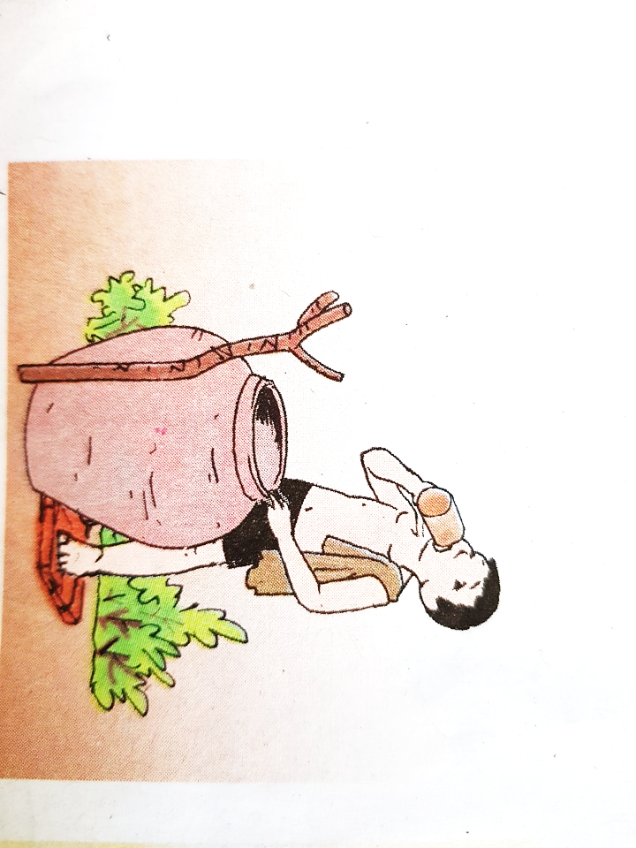

Bạn nhỏ uống nước lã
➔ Dễ mắc các bệnh về đường tiêu hóa.

Slide 20

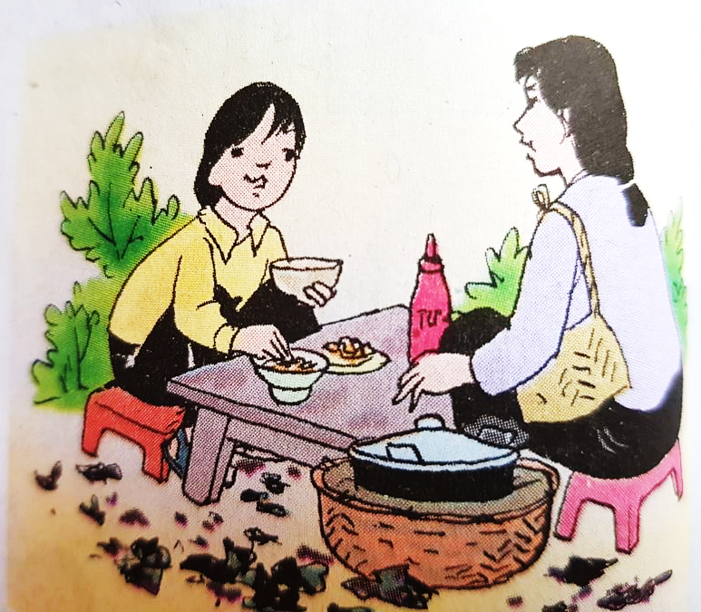
Hai bạn ăn uống vỉa hè, chưa đảm bảo vệ sinh.
➔ Dễ mắc các bệnh về đường tiêu hóa.

Slide 21

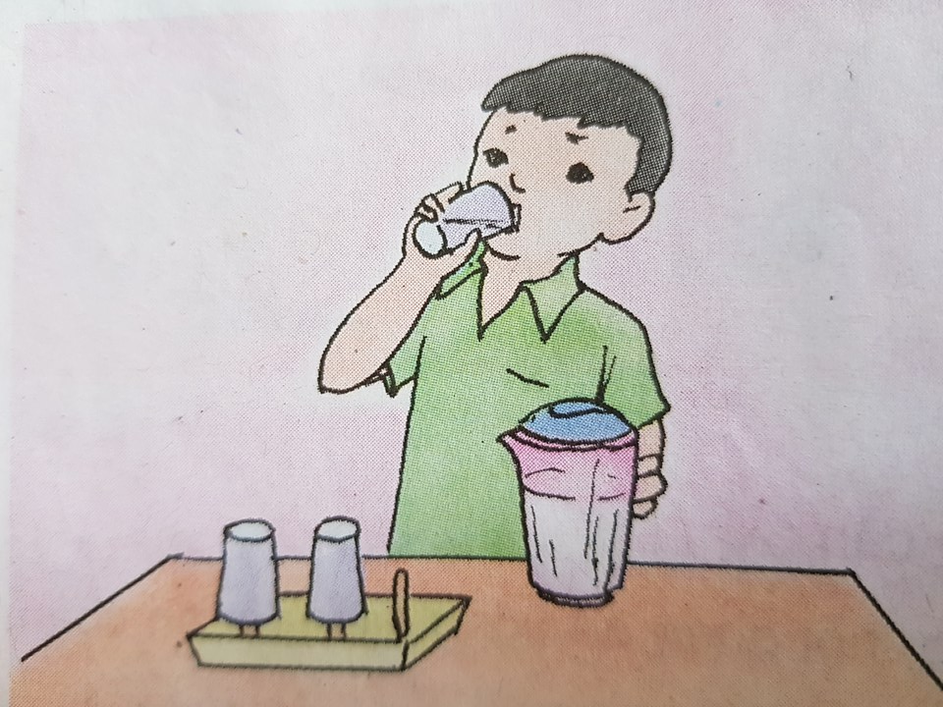

Bạn nhỏ uống nước sạch đã đun sôi
➔ Hạn chế mắc các bệnh về đường tiêu hóa.

Slide 22

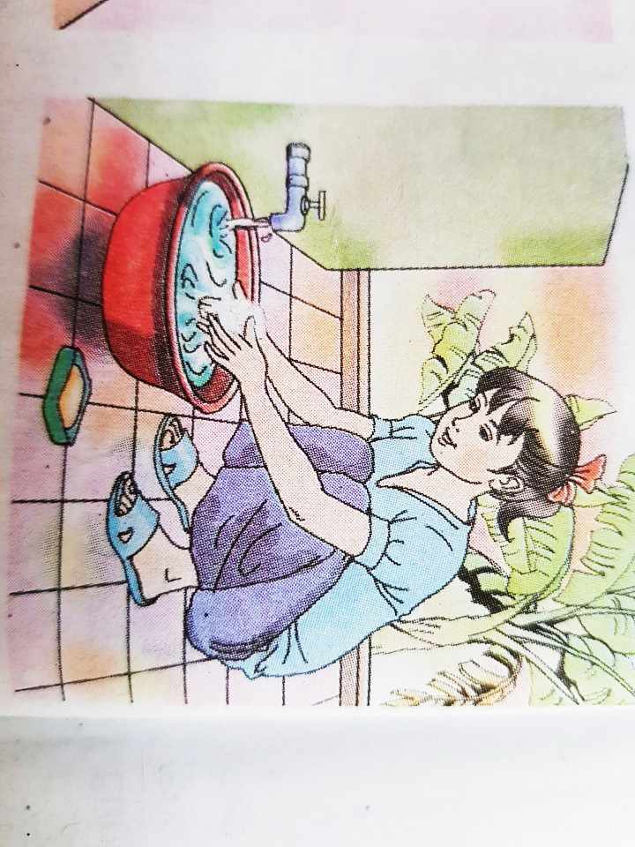
Bạn nhỏ rửa tay sạch sẽ sau khi đi vệ sinh, trước khi nấu và ăn.
➔ Hạn chế mắc các bệnh về đường tiêu hóa.

Slide 23

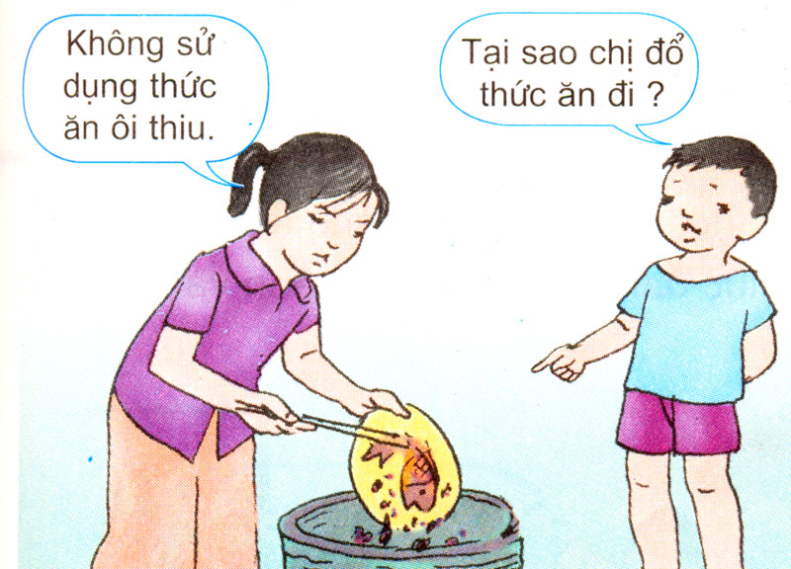
Bạn nhỏ không ăn thức ăn ôi thiu.
➔ Hạn chế mắc các bệnh về đường tiêu hóa.

Slide 24

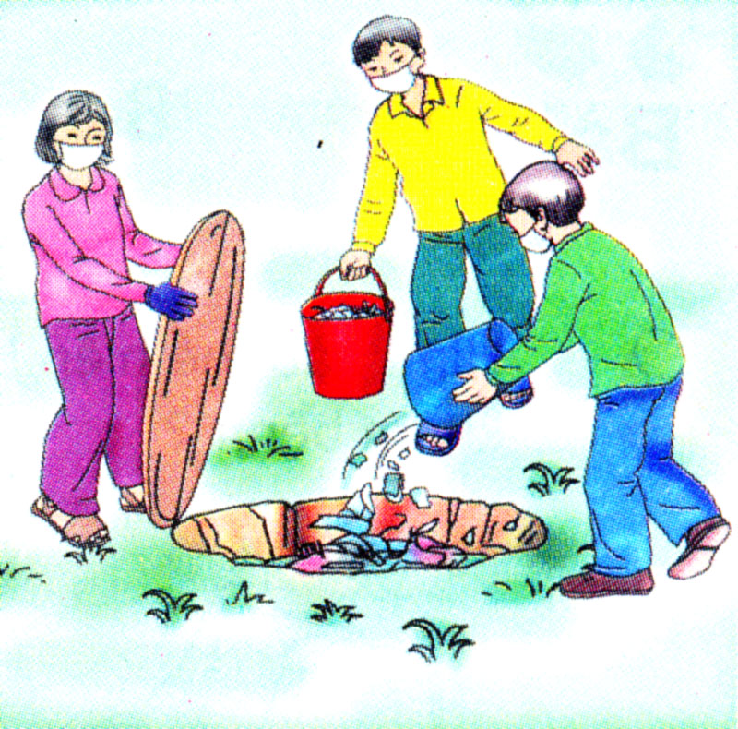
Các bạn thu và đổ rác đúng nơi quy định
➔ Tránh ruồi, muỗi và các bệnh về đường tiêu hóa.

Slide 25
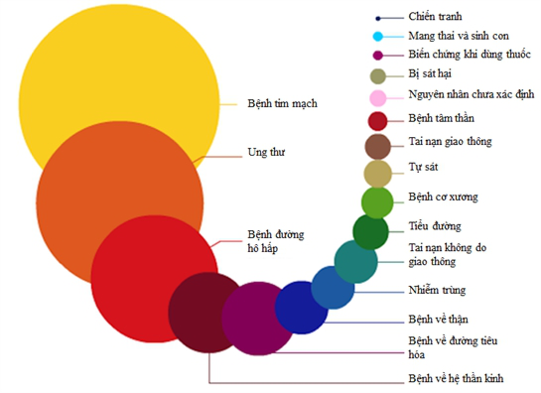
Những nguyên nhân chính gây tử vong ở người
1
2
3
4
5

Slide 26
Hoạt động 3
Em hãy nêu cách đề phòng các bệnh lây qua đường tiêu hóa.
+ Giữ gìn vệ sinh ăn uống
+ Giữ gìn vệ sinh cá nhân
+ Giữ gìn vệ sinh môi trường

Slide 27




Các cách đề phòng các bệnh lây qua đường tiêu hóa
- Ăn uống sạch sẽ, hợp vệ sinh.
- Không ăn các đồ ôi, thiu, để lâu ngày.
Giữ gìn vệ sinh ăn uống
Giữ gìn vệ sinh cá nhân
Giữ gìn vệ sinh môi trường

Slide 28
Các cách đề phòng các bệnh lây qua đường tiêu hóa
- Ăn uống sạch sẽ, hợp vệ sinh.
- Không ăn các đồ ôi, thiu, để lâu ngày.
Luôn rửa tay bằng xà phòng trước và sau khi đi vệ sinh.
Giữ gìn vệ sinh cá nhân
Giữ gìn vệ sinh môi trường

Slide 29
Các cách đề phòng các bệnh lây qua đường tiêu hóa
- Ăn uống sạch sẽ, hợp vệ sinh.
- Không ăn các đồ ôi, thiu, để lâu ngày.
Luôn rửa tay bằng xà phòng trước và sau khi đi vệ sinh.
- Không xả rác.
- Vứt rác đúng nơi quy định.
Giữ gìn vệ sinh môi trường

Slide 30
GHI NHỚ

Slide 31
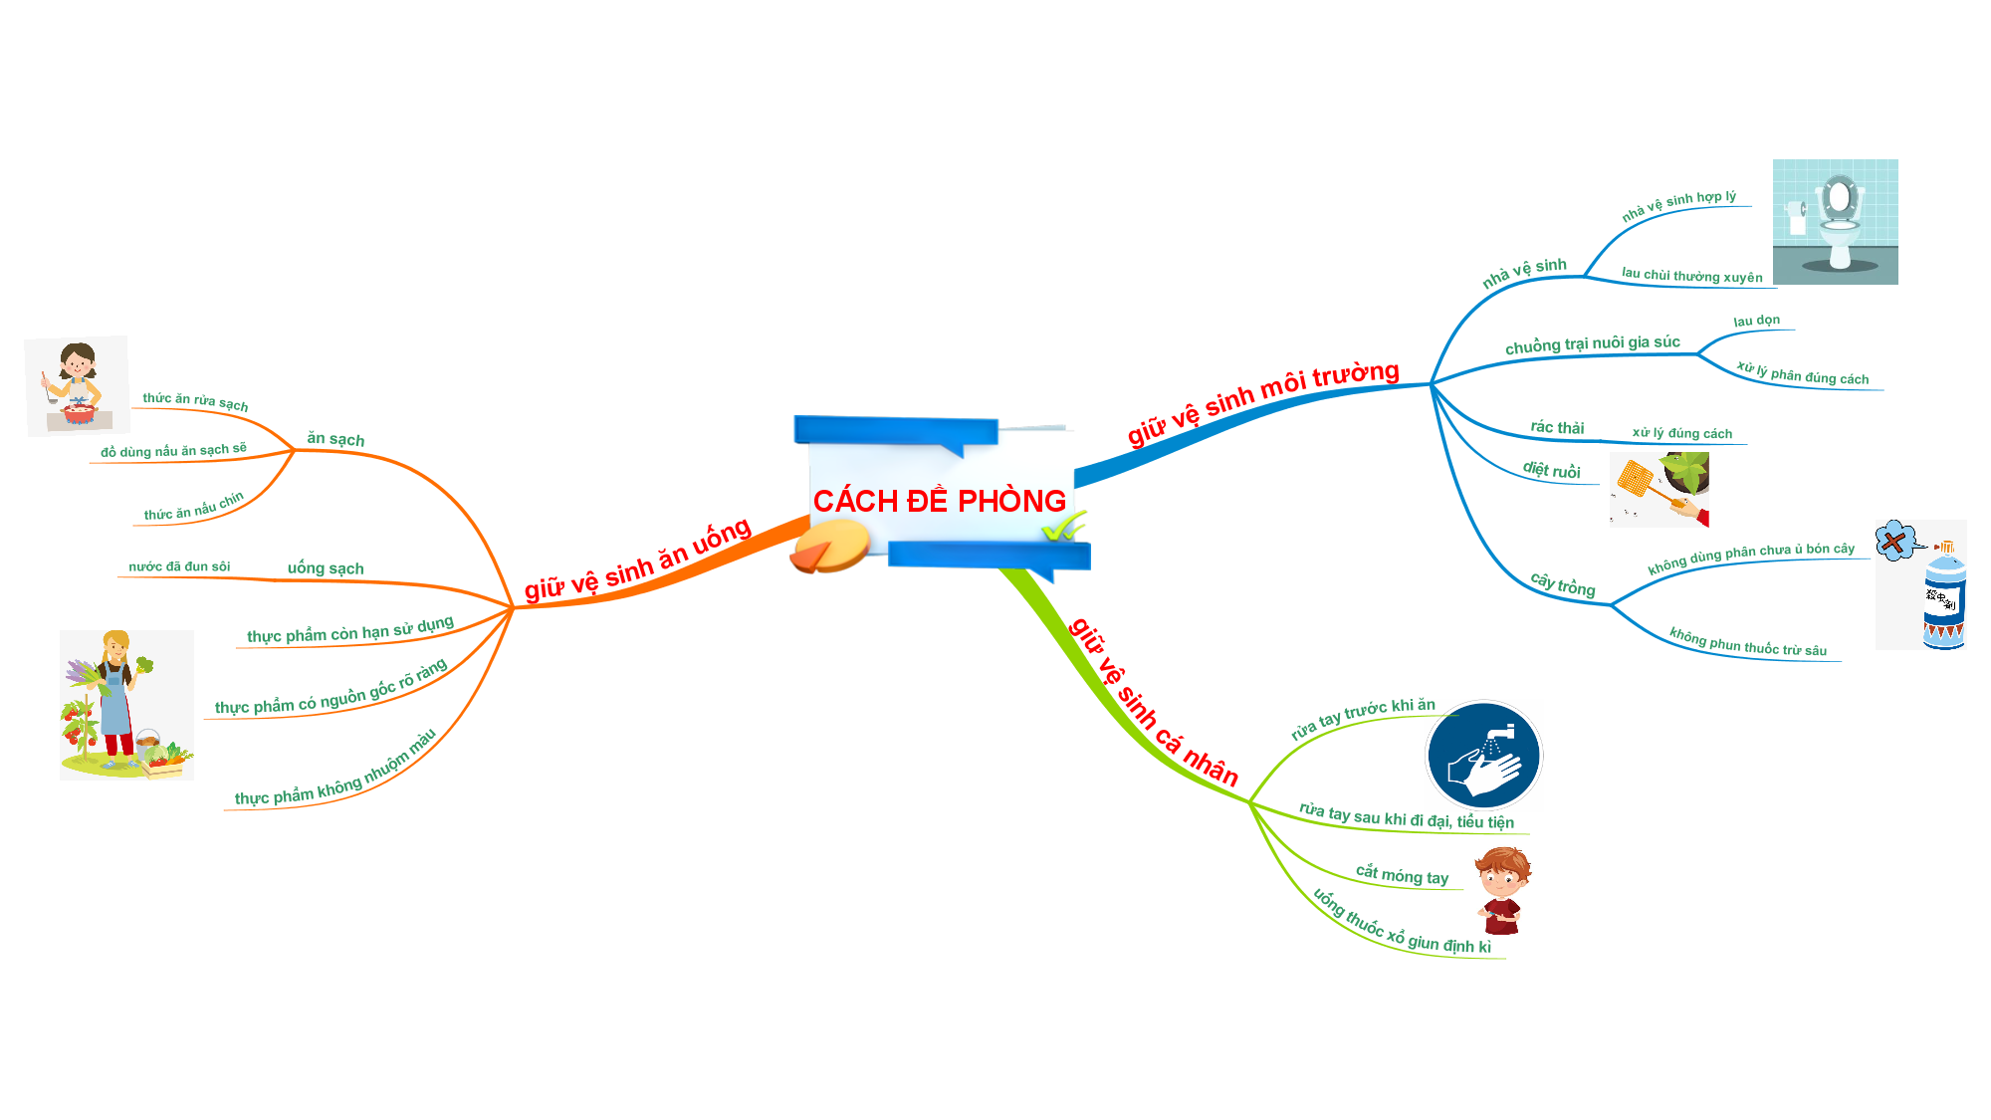
GHI NHỚ

Slide 32
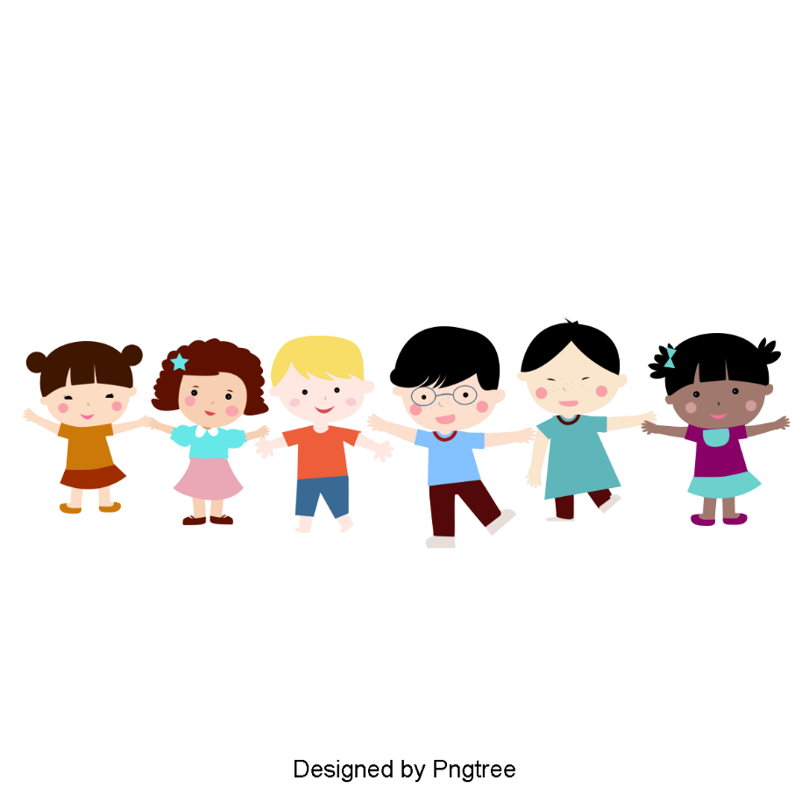
CHÚC CÁC CON
CHĂM NGOAN, HỌC TỐT

